Slide 1

Восстановление относительной влажности атмосферы над океаном
Научный руководитель:
Криницкий Михаил Алексеевич
Выполнили:
Иванова Светлана, Захарова Лидия, Пятикоп Анастасия, Жарова Светлана, Серикова Валерия

Slide 2



Актуальность
Значение влажности атмосферы
Перенос влаги и тепла
Погодообразование
Климатообразование
Notes:
Изучение влажности атмосферы океана позволяет глубже понять климатические процессы и их влияние на экосистемы, погоду и глобальные изменения климата. Влажность атмосферы играет ключевую роль в формировании климатических условий, влияя на образование облаков, осадки и температуру. Это, в свою очередь, может приводить к экстремальным погодным явлениям, таким как ураганы и ливни.
Влага в атмосфере также влияет на процессы испарения и конденсации, а понимание этих процессов важно для прогнозирования осадков и других климатических условий, что непосредственно связано с сельским хозяйством и продовольственной безопасностью. Кроме того, исследование влажности способствует моделированию климатических изменений и оценке их воздействия на планету, что имеет значение для разработки стратегий адаптации и смягчения последствий изменения климата.
(( (Эту часть не знаю, стоит ли вставлять, как будто это всё и так очевидно, но хз)
Методы машинного обучения - удобный инструмент для восстановления климатических данных. Они позволяют моделировать сложные нелинейные зависимости между множеством факторов, таких как температура, давление и скорость ветра, что значительно повышает точность прогнозов. Адаптивные модели машинного обучения могут обновляться по мере поступления новых данных, что особенно важно в условиях изменчивого климата. Использование этих методов также способствует прогнозированию будущих изменений влажности и других климатических параметров, что помогает в разработке стратегий управления рисками и подготовке к экстремальным погодным явлениям.
)).

Slide 3
Исходные данные
Имя | Описание
ta | температура атмосферы, °С
sst | температура поверхности океана, °С
td | температура точки росы, °С
rh | относительная влажность, в долях единицы
icn | Балл общей облачности, в октах (0-8)
icl | Балл облачности нижнего яруса, в окнах (0-8)
low | Тип облачности нижнего яруса
mid | Тип облачности среднего яруса
hight | Тип облачности верхнего яруса
iww | Код погоды согласно кодам ВМО
ws | Скорость ветра, м/с
wd | Направление ветра, °
Имя | Описание
year | Номер года наблюдения
mon | Номер месяца наблюдения
day | Номер даты наблюдения
hour | Часовая компонента времени наблюдения
lat | Широта наблюдения
lon | Долгота наблюдения
hsun | Высота солнца над горизонтом
slp | атмосферное давление в гПа
Notes:
В работе была использована коллекция данных DISO3, унаследованная от ICOADS (International Comprehensive Ocean-Atmosphere Data Set), которая содержит данные о морской поверхности и сопутствующие метеорологические наблюдения.
DISO3 содержит отфильтрованные и очищенные данные и дополнительные расчетные переменные относительной влажности атмосферы (rh) над океаном и локальной высоты солнца (hsun) в точке наблюдения.
Данные коллекции DISO3 покрывают период с 1880г. по 2017г.

Slide 4
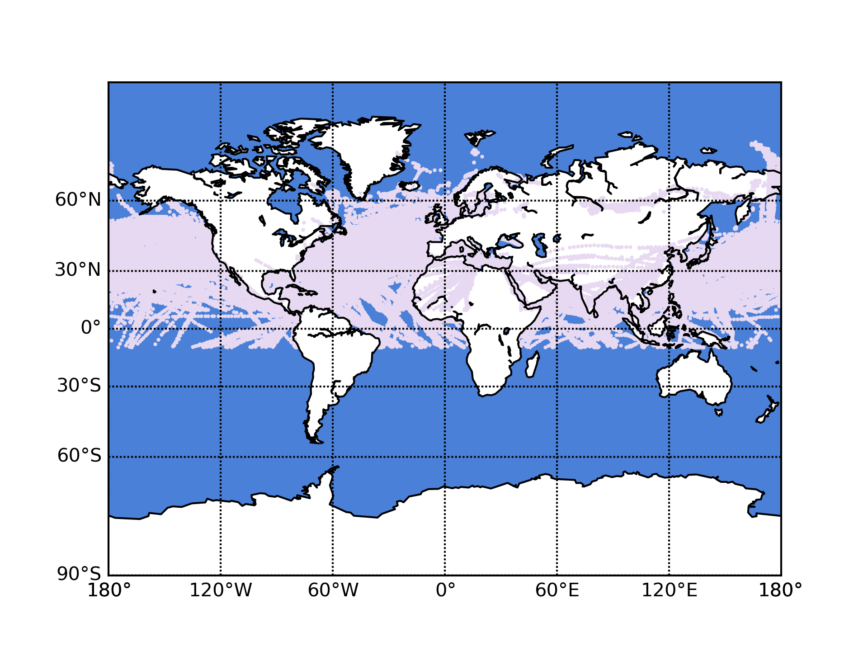

Анализ исходных данных
Распределение точек наблюдений в пространстве (январь, 1960 г.)
Notes:
(*По щелчку картинка распределения измерений меняется на картинку отфильтрованных измерений)
Была отфильтрована часть исходных данных, относящихся к наземным наблюдениям.

Slide 5
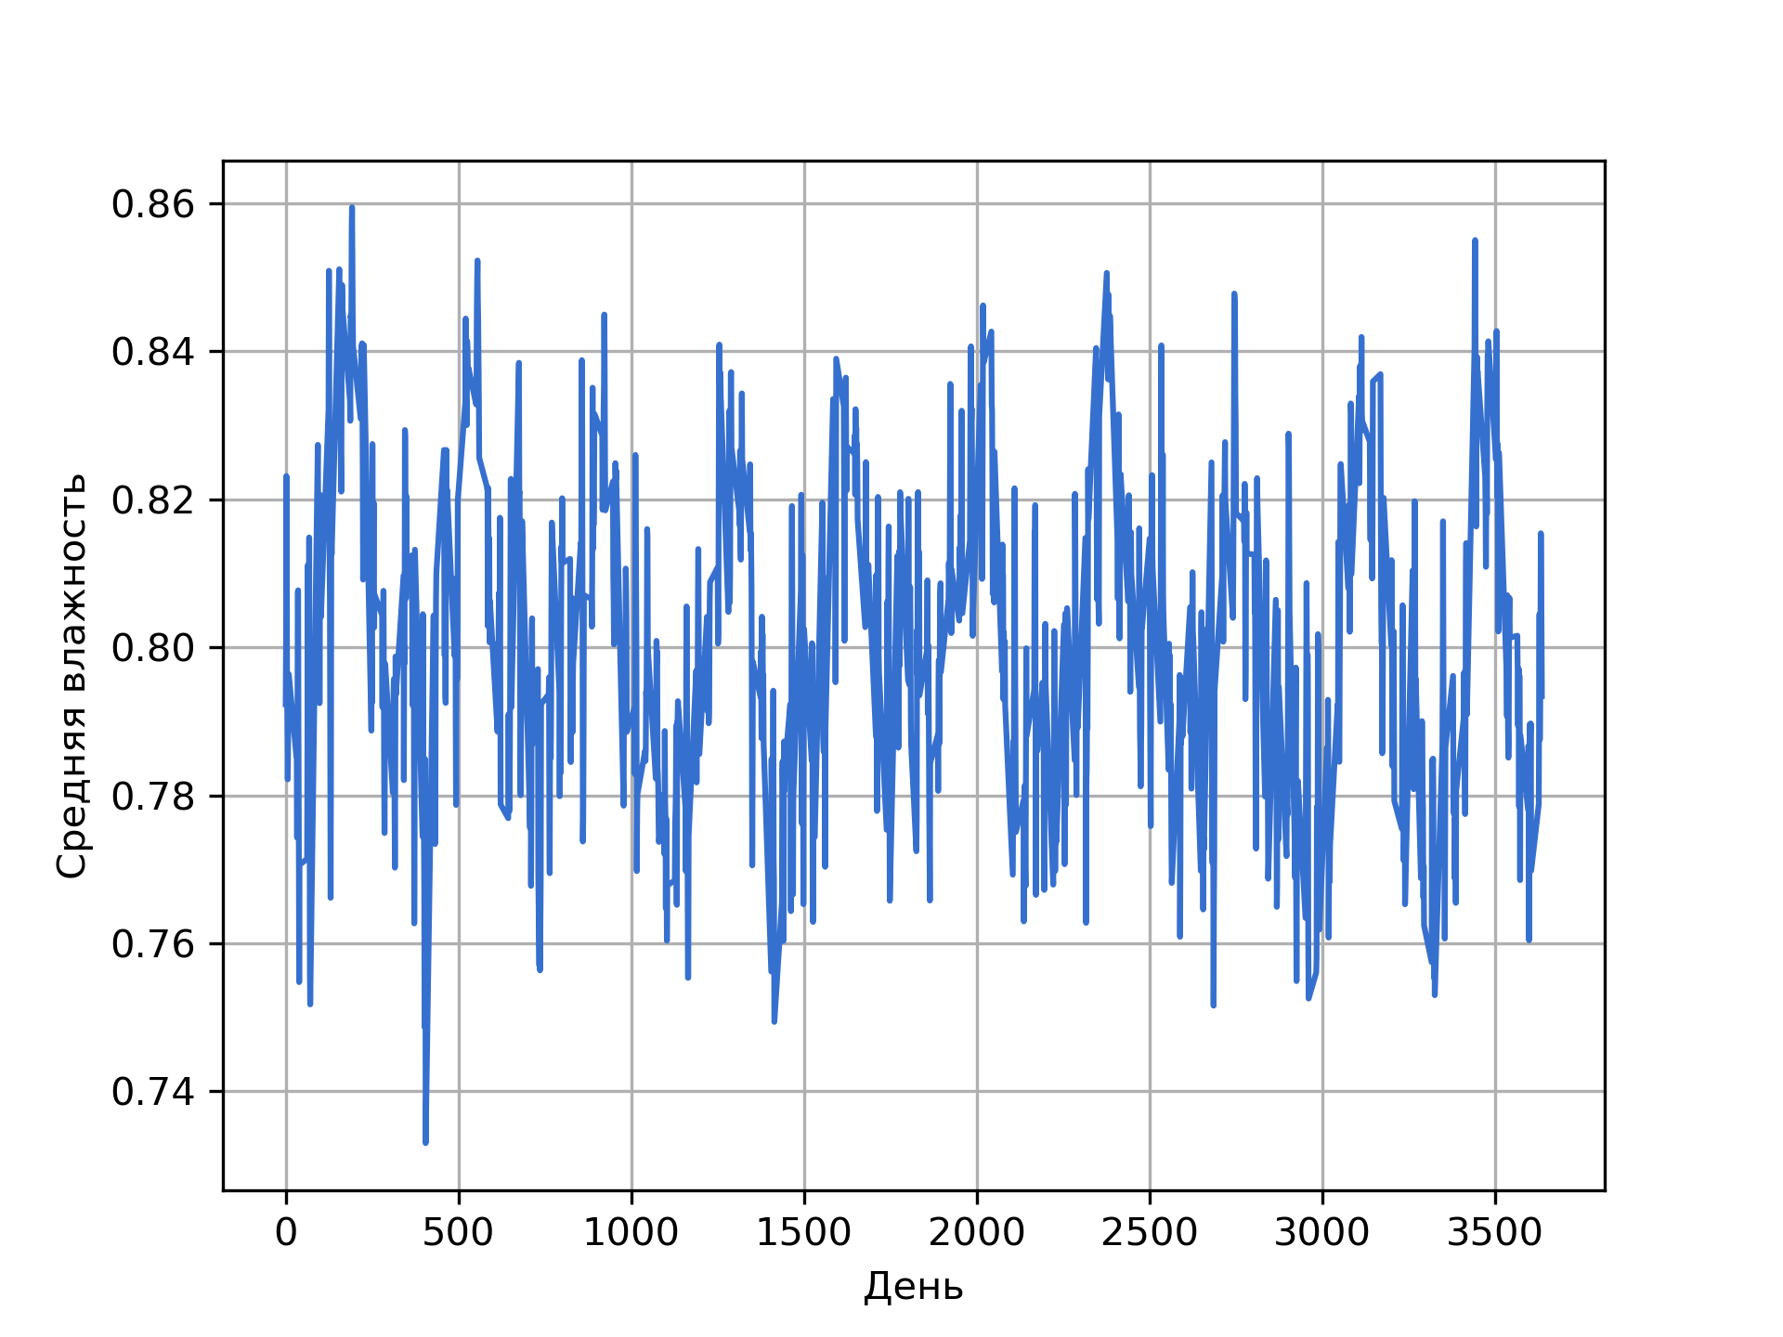
Метод
Выделение климатических зон
Исключение “мусора” из данных
Преобразование даты и долготы
Изменение влажности в Северной Атлантике
(1950 - 1960 г.)
Обучение модели на данных 1950-1960 г.
Выбранные модели:
Тестирование модели на данных 1961-1962 г.
LinearRegression
CatBoost

Slide 6
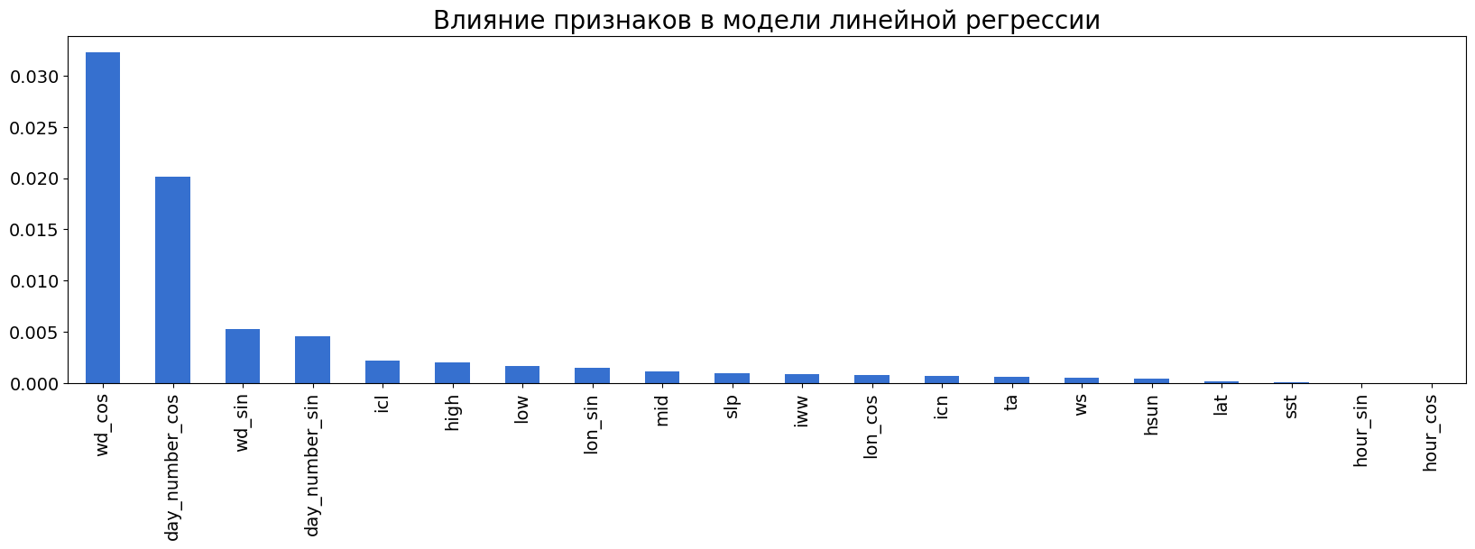
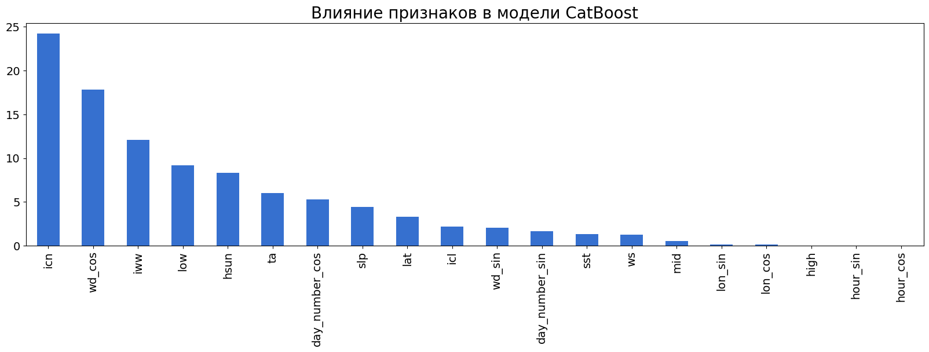
Результаты
LinearRegression
RMSE: 0.105 (0.101)
CatBoost
RMSE CatBoost: 0.097 (0.090)

Slide 7

Выводы
Дальнейшая доработка модели:
CatBoost лучше
Деление на регионы значимо
Сильное влияние направления ветра и сезонности
Уменьшение размера регионов
Notes:
можно уменьшить сетку или иначе выделять регионы

Slide 8




Спасибо за внимание!

